Slide 1
Las Ciudades Intermedias en Bolivia
Rubens Barbery Knaudt
rbarberyk@cotas.com.bo

Slide 2
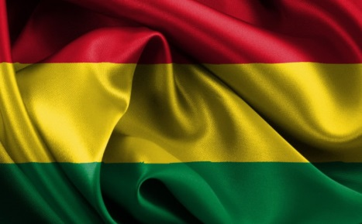
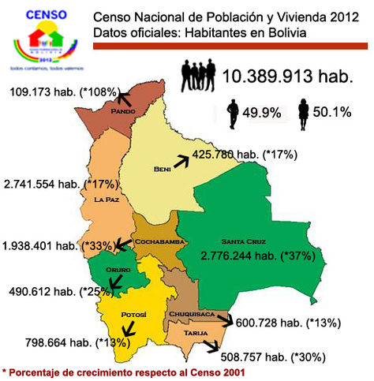
Bolivia
Bolivia
1.098.581 km²
Densidad poblacional: 9 hab/km²
Tres grandes zonas:
Andina: 28% del territorio (sobre 3.000 msnm )
Subandina: 13% del territorio (2.500 msnm)
Llanos: 59% del territorio (Selva y flora abundante)

Slide 3
Bolivia
División política-administrativa:
Nación
9 Departamentos  Gobiernos Autónomos Departamentales
112 Provincias  Sub gobernaciones
339 municipios  Gobiernos Autónomos Municipales
Territorios indígena originario campesino

Slide 4
Bolivia
2 de cada 3 habitantes de Bolivia se encuentran en las ciudades: Interpela visión política vigente.
La mitad reside en áreas metropolitanas.
La mayoría de la población en edad de trabajar estará en las ciudades.
El tamaño de las ciudades generan dinámicas difíciles de administrar en lo político, económico y servicios.
Abundancia de recursos naturales y territorio con poca población.
Notes:
Proceso irreversible, dándole otro rol al área rural
El dinero esta en las ciudades, el potencial generador de riqueza esta en la ciudad

Slide 5
Bolivia
Notes:
Proceso irreversible, dándole otro rol al área rural
El dinero esta en las ciudades, el potencial generador de riqueza esta en la ciudad

Slide 6
Estructura de los Municipios
N° Habitantes | N° de Municipios
>1.000.000 | 1
>500.000 | 3
>200.000 | 3
>100.000 | 5
>50.000 | 11
>20.000 | 60
<20.000 | 256
71 MUNICIPIOS
Entre 20 mil y 100 mil hab
N° de Municipios
Notes:
- 71 municipios con los que se puede trabajar.

Slide 7
Bolivia
Cuatro municipios son responsables de la mitad del Producto Interno Bruto (SCZ 22%, LPZ 13%, ELA 7% y CBB 6%).
Mercado de trabajo urbano mantiene la misma estructura desde hace más de 10 años: 58% informal. Las microfinanzas van a seguir siendo importantes.
7 de cada 10 puestos se generan en el sector informal: 47% se dedican al comercio y 75% son unipersonales.
Notes:
Proceso irreversible, dándole otro rol al área rural
El dinero esta en las ciudades, el potencial generador de riqueza esta en la ciudad

Slide 8
Bolivia
En el sector informal la gran mayoría trabaja en condiciones de calidad de trabajo no deseado.
81% sin AFP (pensiones).
72% sin seguro de salud.
71% sin contrato.
57% sin horario normal.
89% sin afiliación sindical.
Fuente: Áreas Metropolitanas: Desarrollo Humano y Economía; 2015; PNUD-ART
Notes:
Que pasa con municipios medianos.

Slide 9
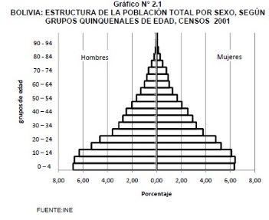
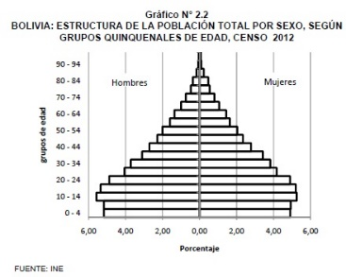
En Bolivia
Población está “madurando”, pasando de la etapa en la que predominantemente consume (niños) a la de producción (población económicamente activa): es una oportunidad para el país, si se crean las capacidades adecuadas.

Slide 10
En Bolivia
Los problemas de calidad de trabajo se originan en el sistema educativo y continúan por la incapacidad de inserción laboral y precariedad en los empleos juveniles.
Menos del 50% de los jóvenes entre 17 y 24 años se encuentra matriculado en algún tipo de centro educativo.
En áreas metropolitanas existen aproximadamente 180.000 jóvenes que ni trabajan ni estudian (NiNis) (1 de 4 en SCZ; 1 de 9 en CBB y 1 de 6 en LPZ).
Fuente: Áreas Metropolitanas: Desarrollo Humano y Economía, PNUD; E. Perez; 2015).
Notes:
Nueva realidad de los jóvenes, conocimiento del área rural y problemáticas que estan surgiendo.
Cuando conoces bien el sector das las respuestas adecudas
Relación Publico-Publico
Publico – Privado
Privado – Privado
Dificultades de trabajar en las ciudades grandes

Slide 11
En Bolivia (continuación…)
¿El proceso de urbanización es irreversible?
¿Cuál es el Rol de las ciudades intermedias?
Necesarios de visibilizar y definir:
Área de influencia con proveedoras de servicios sostenibles.
Seguridad Alimentaria.
Sostenibilidad ambiental.
Fortalecer la vida en los pueblos y comunidades indígenas y campesinas, etc.
Rol Articulador del Territorio?

Slide 12
¿Qué sucede en las ciudades intermedias?
Son espacios que no han respondido a un diseño planificado, sin embargo:
Pueden gestionarse con mayor eficacia y eficiencia.
Pueden lograr mayor cohesión social.
Cumplir la función de ciudades grandes.
Puede ser un Nodo articulador del territorio y ser proveedoras de servicios.
Pueden generar mejores oportunidades.
Deben facilitar las relaciones interterritoriales con pueblos y comunidades rurales
DEBEN OFRECER LAS FACILIDADES DE UNA CIUDAD GRANDE E INFLUIR EN EL ÁREA CIRCUNDANTE CON SERVICIOS SOSTENIBLES
Notes:
Incluir desarrollar conceptos de Colombia y otros países.

Slide 13
Ruta crítica…
Identificar las ciudades que pueden cumplir con el rol de ciudades intermedias.
Identificar las actividades económicas que hagan atractivas a las ciudades intermedias y su área de influencia.
Visibilizar (validar) las ciudades intermedias.
Determinar qué acciones ejecutar para cumplir el rol de nodo articulador.
Trabajar con los actores locales para potenciar la economía de cada ciudad.
Indicadores para la construcción y ejecución de políticas de inversión (pública y privada).

Slide 14
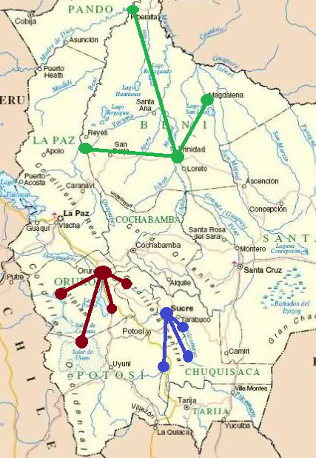
Análisis en Red Aplicado a Territorios Articulados

Slide 15
Gracias
Rubens Barbery Knaudt
rbarberyk@cotas.com.bo
www.metafora.com.bo

